Slide 1
MECHANICKÉ VLASTNOSTI KOVŮ
Pružnost, plasticita, tvrdost

Slide 2
Pružné (elastické) vlastnosti kovů
Jestliže namáhané těleso zaujme po odtížení svůj původní tvar, potom říkáme, že jsme nepřekročili oblast pružné (nebo též elastické) deformace. pružnou deformaci uskutečnit několika způsoby:
deformací v tahu (tlaku),
deformací ve smyku ,
všestrannou deformací (v tlaku),
deformací v torzi – ta se dá převést na deformaci ve smyku.

Slide 3
Deformace v tahu, nebo tlaku
Působí – li na těleso (pro názornost těleso protáhlého tvaru délky l0 ve směru podélné osy síla F, dojde k protažení tělesa o délku Δl = l – l0. Pro malá prodloužení potom pozorujeme (stejně jako v 17. století anglický fyzik Robert Hooke) přímou úměrnost mezi silou a prodloužením. Abychom vyloučili vliv geometrických parametrů namáhaného vzorku (kromě původní délky l0 též původní průřez vzorku S0), je vhodné zavést do zmíněné úměry bezrozměrnou veličinu .

Slide 4
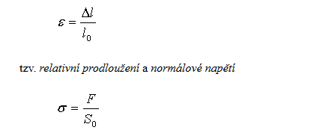
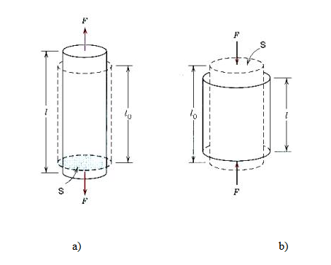
Pružná deformace v tahu a tlaku

Slide 5
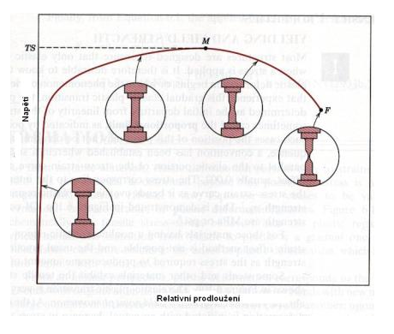
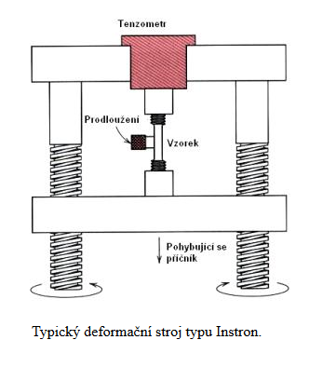
Pružná deformace v tahu a tlaku

Slide 6
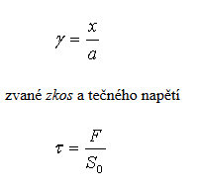
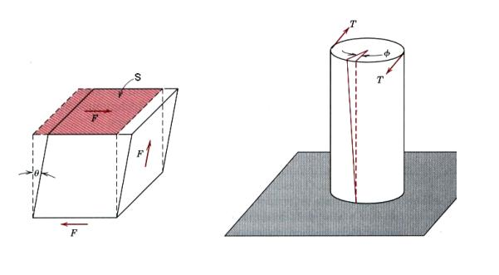
Deformace ve smyku
Schéma praktického provedení deformace ve smyku (elastické).

Slide 7
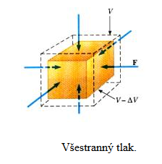
Všestranný tlak
Působí – li na dané těleso síla F symetricky se všech stran
Znalost pružných vlastností materiálů má velký význam ve strojírenství a stavebnictví (konstruktéři musí dbát toho, aby nepřekročili oblast pružné deformace).

Slide 8
Modul pružnosti
Moduly pružnosti a zejména jejich závislosti na různých parametrech – vypovídá mnohé zejména o vazebních silách mezi atomy v pevných látkách.
Při definování pojmu pružnost (elasticita) jsme uvedli, že po ukončení působení síly na těleso se obnoví jeho původní tvar. Tento návrat k výchozímu tvaru je velmi rychlý (daný rychlostí zvuku v materiálu tělesa). Pokud se původní tvar tělesa obnoví až po jisté delší době (vteřiny, minuty, nebo i hodiny), hovoříme o jevu anelasticity. U kovů je anelasticita prakticky zanedbatelná, ale u některých jiných látek, jako jsou například polymery je dobře pozorovatelná.

Slide 9
Plastické vlastnosti kovů
Deformujeme-li například v tahu vzorek, získáme závislost s = f(e), na níž lze názorně demonstrovat jak oblast pružné deformace (někdy i anelasticitu), tak i oblast plastické deformace. Vidíme na ní, že počáteční přímkový úsek pružné deformace pokračuje až do přetržení oblastí plastické deformace. Napětí, příslušející začátku plastické deformace je technicky i z hlediska fyzikálního poznání velmi významné a nazývá se mez kluzu (neb kritické skluzové napětí).

Slide 10
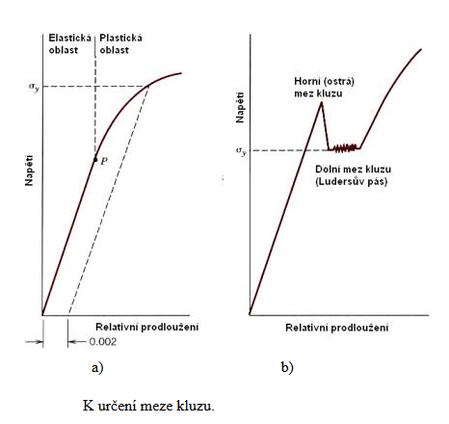
Tahový diagram

Slide 11
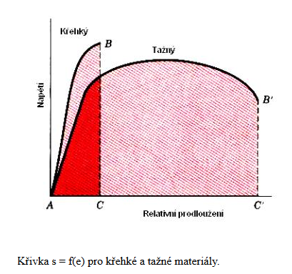
Tažnost
Důležitou vlastností materiálů je jejich tažnost. Je to velikost plastické deformace, kterou je třeba dodat materiálu do lomu. Materiály, u nichž je tato veličina malá, nazýváme křehkými, na rozdíl od materiálů tažných, kde je plastická deformace do lomu velká. Tažnost lze vyjádřit
jako veličinu, úměrnou ploše
pod příslušnými křivkami s - e.

Slide 12
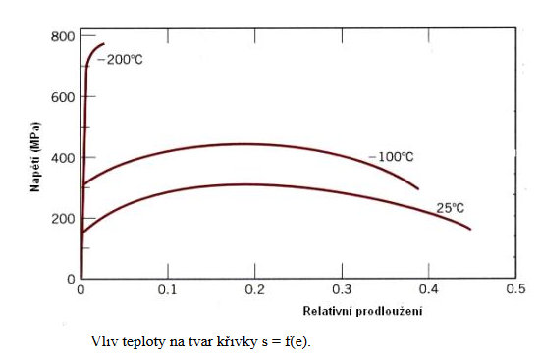
Tažnost
Z Obr. plyne, že tažnost je výraznou funkcí teploty.

Slide 13
Tvrdost materiálu
Tvrdost je další veličinou, charakterizující mechanické vlastnosti materiálů.
Metoda užívaná zejména v mineralogii. Je založena na tzv. Mohsově stupnici tvrdosti, podle níž vždy následující materiál je schopen udělat vryp do materiálu předcházejícího.
Mohsova stupnice: mastek, sůl kamenná, vápenec, kazivec, apatit, živec, křemen, topaz, korund, diamant.

Slide 14
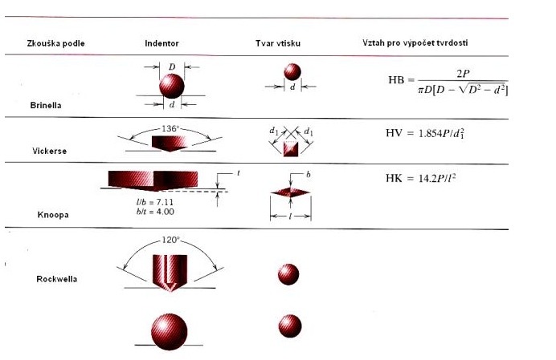
Zk. tvrdosti

Slide 15
Zk. tvrdosti
Zkoušky tvrdosti, užívané zejména v metalurgii a strojírenství mají společný princip. Tvrdost je podle nich definována jako „odpor materiálu proti vnikání jiného, tvrdšího tělesa definovaného tvaru“. Podle tvaru tohoto tělesa (tzv. indentoru) dělíme zkoušky tvrdosti na:
Tvrdost podle Brinella.
Tvrdost dle Vickerse.
Tvrdost dle Rockwella.

Slide 16
Závěr
Literatura:
[1] Pokluda, J., Kroupa, F., Obdržálek, L.: Mechanické vlastnosti a struktura pevných látek. PC-DIR spol. s r.o., Brno, 1994, 385s.
[2] Vondráček, F. Materiály a technologie I a II, 1985, 243+244s.
[3] Ptáček a kol. Nauka o materiálu I a II. CERM, 2003, 520+396 s.
[4] internet http://www.ped.muni.cz/wphy/fyzvla/

